Slide 1
Any Place Nav.
ΕΠΛ371-Προγραμματισμός Συστημάτων
Καθηγητής: Δημήτρης Ζειναλιπούρ
Ομάδα : 993165 - Κουμέττου Γιώργος
991122 - Πέτρου Λάμπρος
981783 - Ευαγόρου Γιάννης
991372 - Χατζηδημήτρης Αντρέας

Slide 2
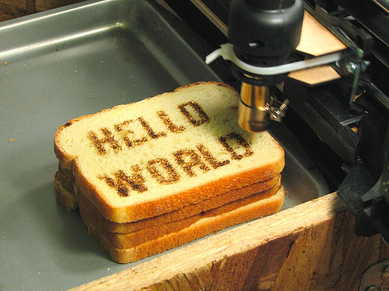
Hello World

Slide 3
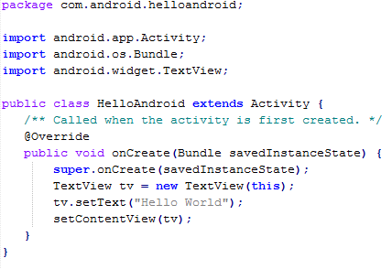

Slide 4
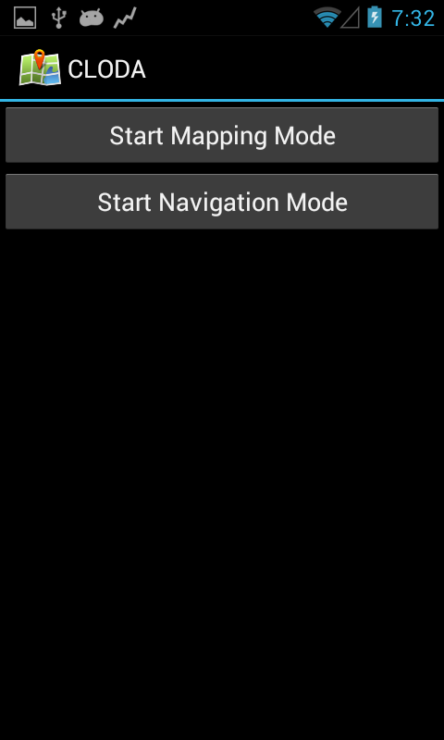
Αρχική Διαπροσωπεία
Δύο Mode λειτουργίας:
Mapping Mode
Navigation Mode

Slide 5
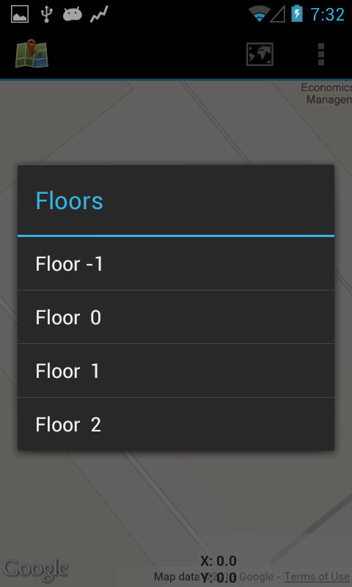
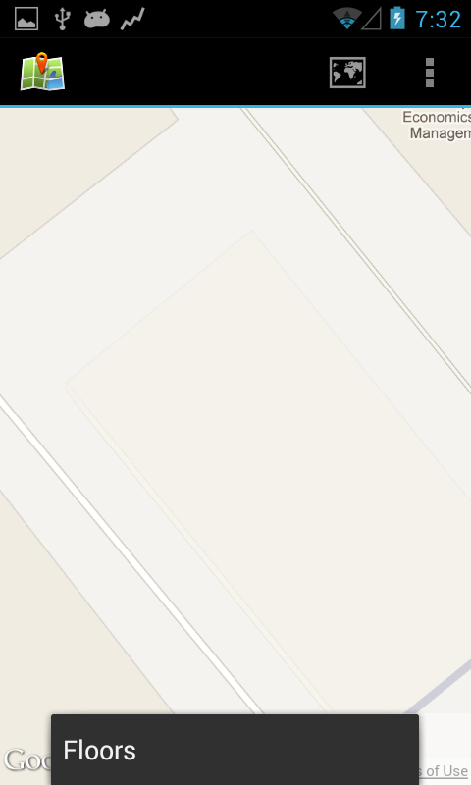
Mapping Mode-Επιλογή ορόφου
Σε αυτή την οθόνη γίνεται η επιλογή του ορόφου από τον χρήστη

Slide 6
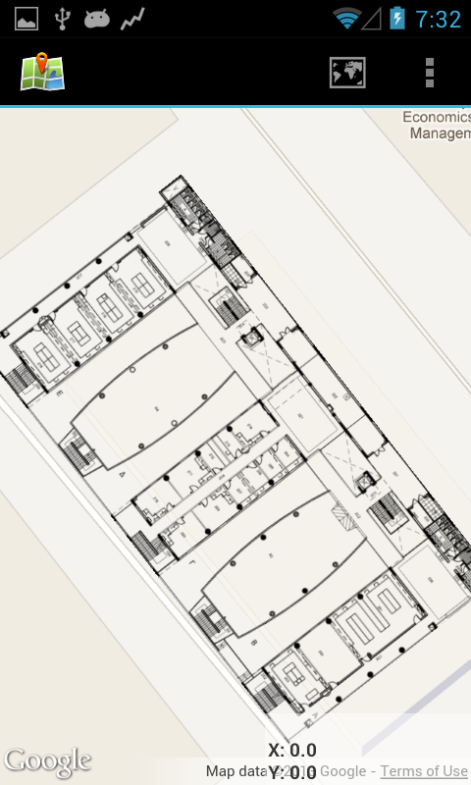
Mapping Mode-Πρόσθεση Σημείων
Σε αυτή την οθόνη εμφανίζεται ο χάρτης του ορόφου.

Slide 7
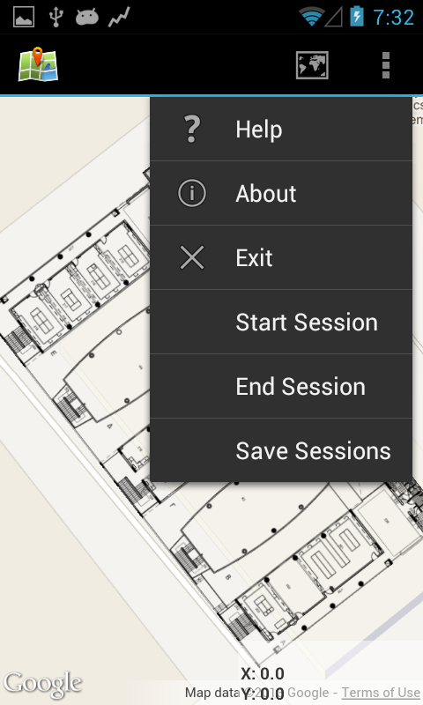
Mapping Mode-Εκκίνηση και Τερματισμός των Session
To start sessions, επιτρέπει στον χρήστη να εισάγει τα σημεία από τον χάρτη.
Το end session, σηματοδοτεί το τέλος του session.
To save sessions αποθηκεύει τα δεδομένα στα αρχεία xml.

Slide 8
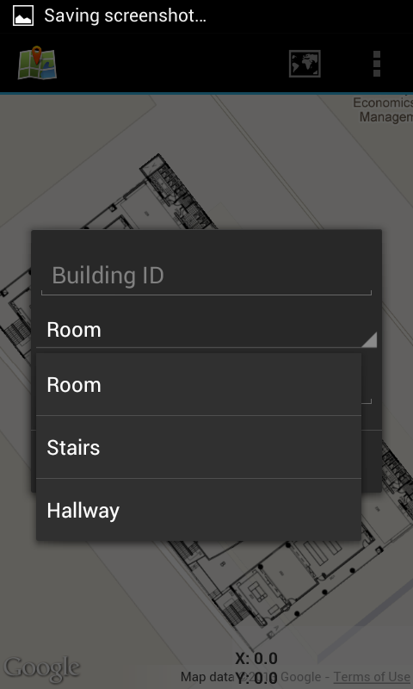
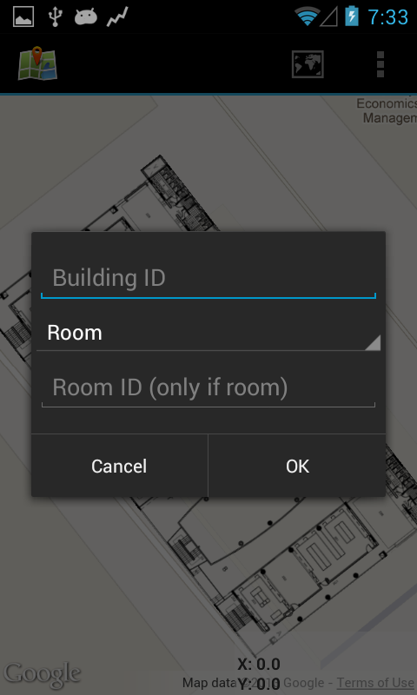
Mapping Mode-Επιλογή χώρου

Slide 9
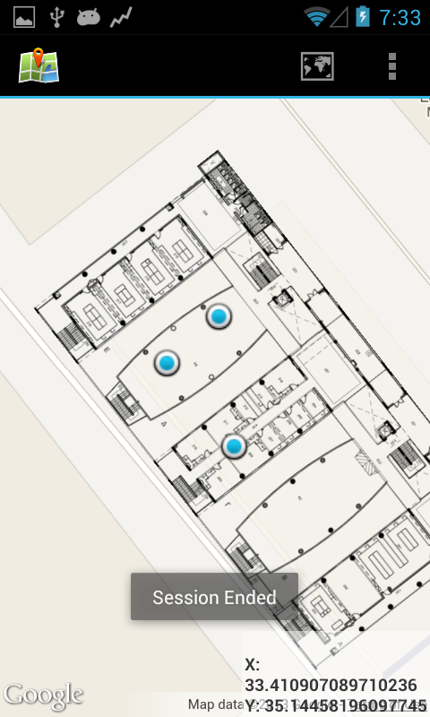
Mapping Mode-End Session
Με το end session γίνεται ενημέρωση του χρήστη ότι το session τερμάτισε.
Σε αυτό το σημείο τελειώνει η εισαγωγή για τον χώρο που δηλώθηκε στο Start Session.

Slide 10
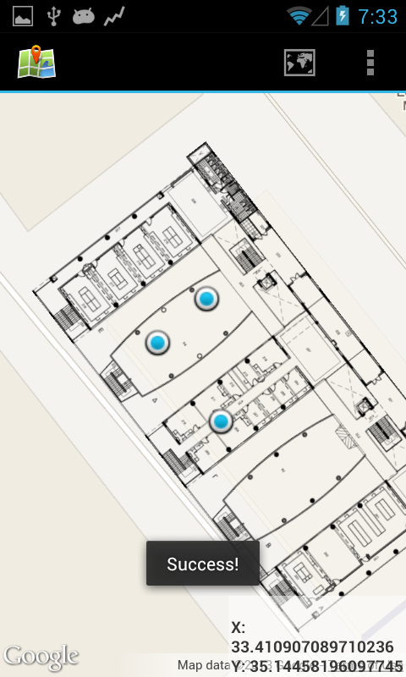
Mapping Mode-Save Sessions
Ενημέρωση του χρήστη ότι τα sessions ,έχουν αποθηκευτεί μέσα στα αρχεία xml για μελλοντική χρήση.

Slide 11
Χαρτογράφηση
Τρεις τύποι χώρων
Δωμάτιο
Σκάλα
Διάδρομος

Slide 12
Εισαγωγή σημείων
Τοποθετούμε σημεία μέσα στο χώρο του δωματίου όσο πιο κοντά γίνεται το ένα στο άλλο (τελικά θα ενωθούν όσα βρίσκονται σε απόσταση ενός Threshold).
Σκοπός είναι να υπάρχει διαδρομή αρκετά αναλυτική ώστε να μπορεί η δρομολόγηση να βρίσκει τις κοντινότερες διαδρομές προς τον προορισμό αποφεύγοντας και διάφορα εμπόδια που τυχόν υπάρχουν στο δωμάτιο.

Slide 13
Εισαγωγή ακμών
Δωμάτιο: Εισάγουμε ακμές από κάθε σημείο (κόμβο) προς όλα τα υπόλοιπα που βρίσκονται εντός δωματίου βάση ενός threshold το οποίο ορίζουμε εκ των προτέρων (συγκεκριμένα 2 μέτρα).
Αν η απόστασή τους είναι έγκυρη τότε δημιουργείται η ακμή με το ανάλογο βάρος ( απόσταση σημείων με μοίρες )

Slide 14
Εισαγωγή ακμών
Σκάλα και Διάδρομος: Δημιουργούμε ακμές από κάθε σημείο προς το προηγούμενο του με βάρος την απόσταση μεταξύ τους.
Σκοπός είναι η δημιουργία μιας ευθείας για μονοπάτι.

Slide 15
Navigation Mode - User interface
Καθορίζει σε μεγάλο βαθμό την εμπειρία του χρήστη
Δόθηκε έμφαση στην:
Εύκολη εισαγωγή/εξαγωγή σημείων From/To
Επιλογή παρουσίασης συντεταγμένων

Slide 16
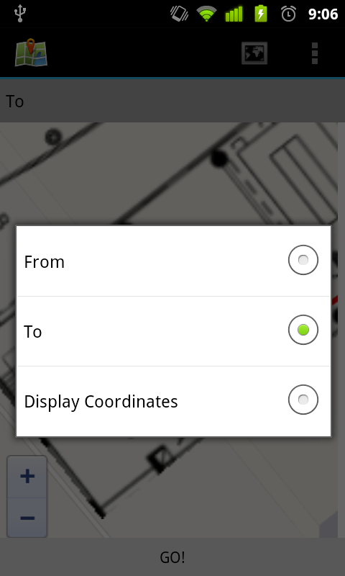
Navigation Mode-Επιλογή Σημείων
Χρήση Spinner
From (αφετηρία)
To (προορισμός)
Display Coordinates
(παρουσιάζει τις συντεταγμένες)

Slide 17
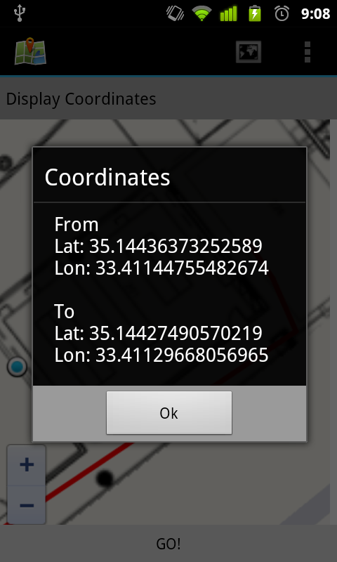
Navigation Mode-Παρουσίαση Συντεταγμένων
Παρουσίαση του γεωγραφικού πλάτους και
Μήκους του From και Το

Slide 18
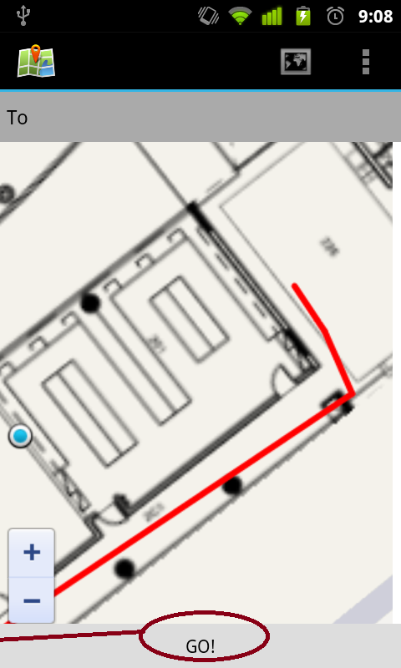
Navigation Mode-Go Button
Button GO!
Παρέχει στην εφαρμογή τις
τελικές συντεταγμένες που
επέλεξε ο χρήστης για
εκκινήσει ο αλγόριθμος
παραγωγής του σωστού
μονοπατιού.
Button Go

Slide 19
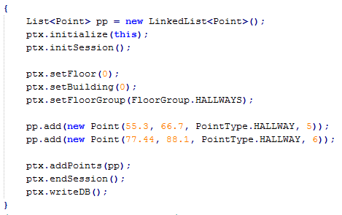
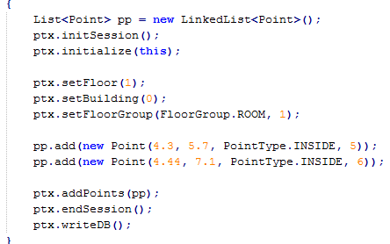
Εισαγωγή δεδομένων με την χρήση Session
Εισαγωγή σημείων- διαδρόμου
Εισαγωγή ακμών

Slide 20
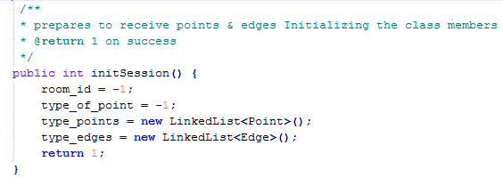
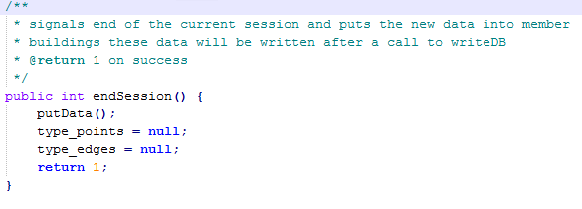
initSession()
endSession()

Slide 21
initialize()
writeDB()
Διαβάζει τα xml αρχεία ,αν υπάρχουν ,από προηγούμενες εκτελέσεις και αρχικοποιεί members της κλάσης.
Η μέθοδος αυτή γράφει πάνω στα αρχεία points.xml και edges.xml τις πληροφορίες που διαβάστηκαν από τα ήδη υπάρχων αρχεία και τις πληροφορίες που δόθηκαν κατά την διάρκεια όλων των sessions.

Slide 22
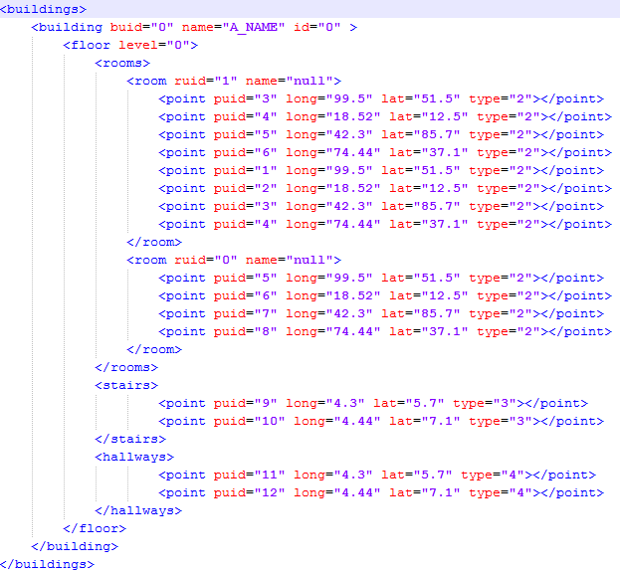
Αποθήκευση Πληροφορίας-points.xml
8 τύποι από elements:
Buildings
Building
Floor
Rooms
Room
Point
Stairs
Hallways

Slide 23
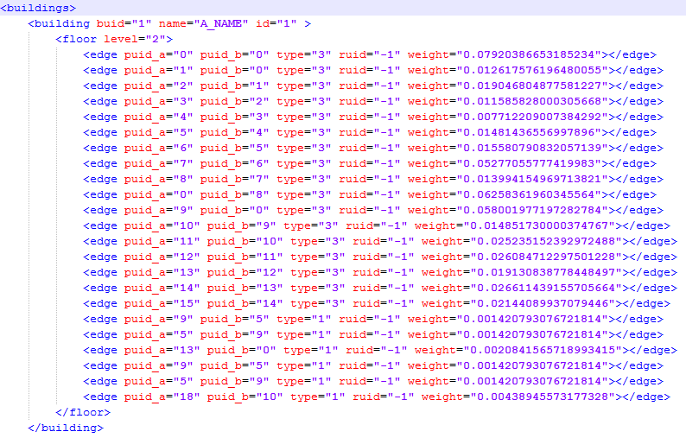
Αποθήκευση Πληροφορίας-edges.xml
4 τύποι από elements:
Buildings
Building
Floor
Edge

Slide 24
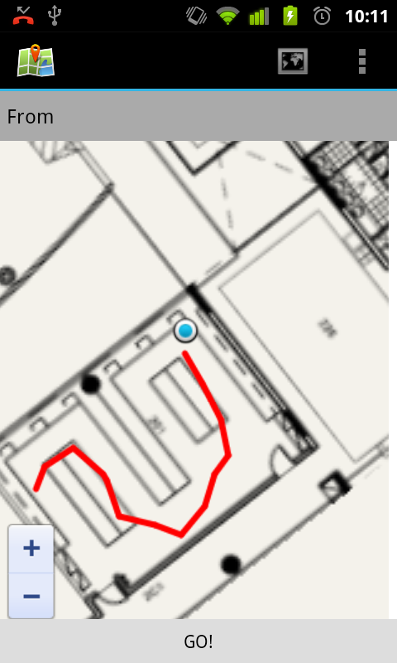
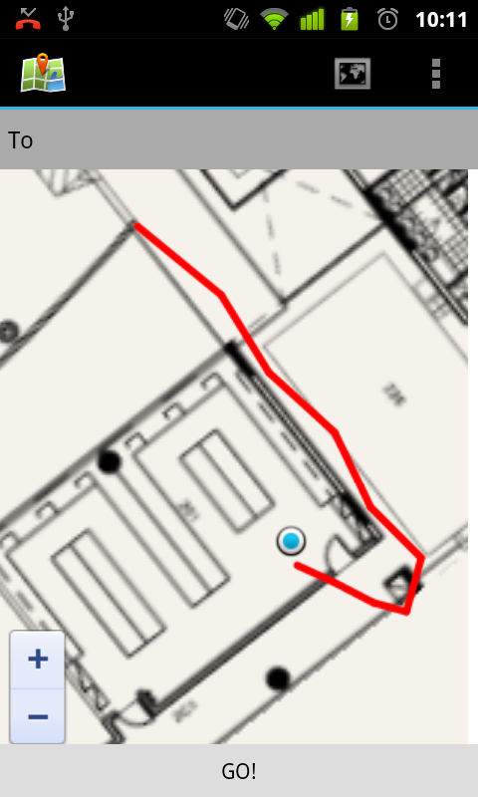
Παραδείγματα Διαδρομών

Slide 25
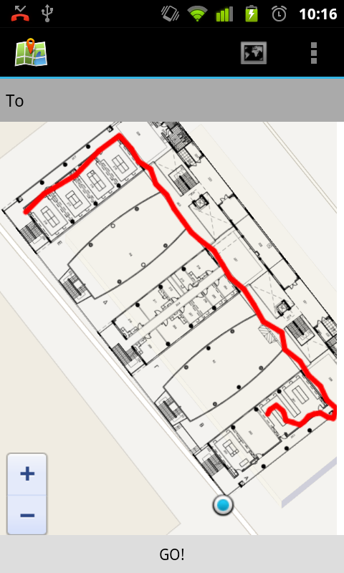
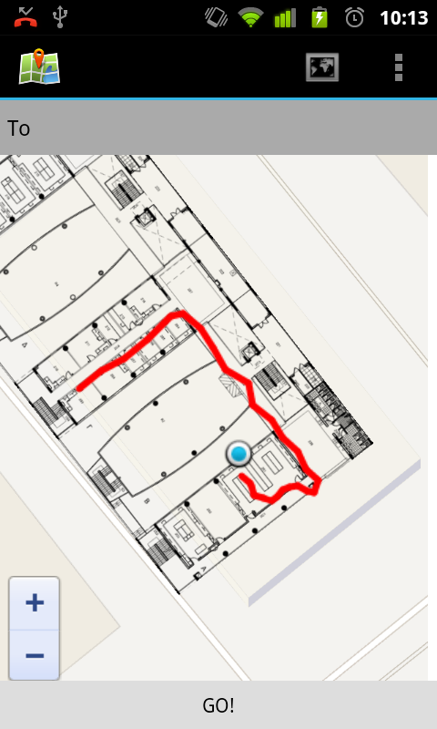
Παραδείγματα Διαδρομών

Slide 26

Τέλος της Παρουσίασης

